Slide 1

2019
技术分享 TECHNOLOGY SHARING
JS中的EventLoop

Slide 2





为什么 JavaScript 是单线程的？
JavaScript中的事件循环（EventLoop）
实例演示

Slide 3




1
为什么 JavaScript 是单线程的？

Slide 4

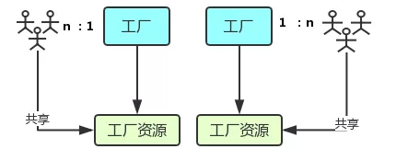
单线程JavaScript
我们经常说JS是单线程执行的，指的是一个进程里只有一个主线程，那到底什么是线程？什么是进程？
官方的说法是：进程是 CPU资源分配的最小单位；线程是 CPU调度的最小单位。这两句话并不好理解，我们先来看张图：
进程好比图中的工厂，有单独的专属自己的工厂资源；
线程好比图中的工人，多个工人在一个工厂中协作工作，工厂与工人是 1:n的关系。也就是说一个进程由一个或多个线程组成，线程是一个进程中代码的不同执行路线；
工厂的空间是工人们共享的，这象征一个进程的内存空间是共享的，每个线程都可用这些共享内存；
多个工厂之间独立存在。
Notes:
2.多进程与多线程
多进程：在同一个时间里，同一个计算机系统中如果允许两个或两个以上的进程处于运行状态。多进程带来的好处是明显的，比如你可以听歌的同时，打开编辑器敲代码，编辑器和听歌软件的进程之间丝毫不会相互干扰。
多线程：程序中包含多个执行流，即在一个程序中可以同时运行多个不同的线程来执行不同的任务，也就是说允许单个程序创建多个并行执行的线程来完成各自的任务。
以Chrome浏览器中为例，当你打开一个 Tab 页时，其实就是创建了一个进程，一个进程中可以有多个线程（下文会详细介绍），比如渲染线程、JS 引擎线程、HTTP 请求线程等等。当你发起一个请求时，其实就是创建了一个线程，当请求结束后，该线程可能就会被销毁。
简单来说浏览器内核是通过取得页面内容、整理信息（应用CSS）、计算和组合最终输出可视化的图像结果，通常也被称为渲染引擎。
浏览器内核是多线程，在内核控制下各线程相互配合以保持同步，一个浏览器通常由以下常驻线程组成：
GUI 渲染线程
JavaScript引擎线程
定时触发器线程
事件触发线程
异步http请求线程
1.GUI渲染线程
主要负责页面的渲染，解析HTML、CSS，构建DOM树，布局和绘制等。
当界面需要重绘或者由于某种操作引发回流时，将执行该线程。
该线程与JS引擎线程互斥，当执行JS引擎线程时，GUI渲染会被挂起，当任务队列空闲时，主线程才会去执行GUI渲染。
2.JS引擎线程
该线程当然是主要负责处理 JavaScript脚本，执行代码。
也是主要负责执行准备好待执行的事件，即定时器计数结束，或者异步请求成功并正确返回时，将依次进入任务队列，等待 JS引擎线程的执行。
当然，该线程与 GUI渲染线程互斥，当 JS引擎线程执行 JavaScript脚本时间过长，将导致页面渲染的阻塞。
3.定时器触发线程
负责执行异步定时器一类的函数的线程，如： setTimeout，setInterval。
主线程依次执行代码时，遇到定时器，会将定时器交给该线程处理，当计数完毕后，事件触发线程会将计数完毕后的事件加入到任务队列的尾部，等待JS引擎线程执行。
4.事件触发线程
主要负责将准备好的事件交给 JS引擎线程执行。
比如 setTimeout定时器计数结束， ajax等异步请求成功并触发回调函数，或者用户触发点击事件时，该线程会将整装待发的事件依次加入到任务队列的队尾，等待 JS引擎线程的执行。
5.异步http请求线程
负责执行异步请求一类的函数的线程，如： Promise，axios，ajax等。
主线程依次执行代码时，遇到异步请求，会将函数交给该线程处理，当监听到状态码变更，如果有回调函数，事件触发线程会将回调函数加入到任务队列的尾部，等待JS引擎线程执行。

Slide 5
单线程JavaScript
JavaScript 是一门单线程语言，也就是说同一时间只能做一件事。这是因为 JavaScript 生来作为浏览器脚本语言，主要用来处理与用户的交互、网络以及操作 DOM。这就决定了它只能是单线程的，否则会带来很复杂的同步问题。
假设 JavaScript 有两个线程，一个线程在某个 DOM 节点上添加内容，另一个线程删除了这个节点，这时浏览器应该以哪个线程为准？
既然 Javascript 是单线程的，它就像是只有一个窗口的银行，客户不得不排队一个一个的等待办理。同理 JavaScript 的任务也要一个接一个的执行，如果某个任务（比如加载高清图片）是个耗时任务，那浏览器岂不得一直卡着？为了防止主线程的阻塞，JavaScript 有了同步和异步的概念。
Notes:
2.多进程与多线程
多进程：在同一个时间里，同一个计算机系统中如果允许两个或两个以上的进程处于运行状态。多进程带来的好处是明显的，比如你可以听歌的同时，打开编辑器敲代码，编辑器和听歌软件的进程之间丝毫不会相互干扰。
多线程：程序中包含多个执行流，即在一个程序中可以同时运行多个不同的线程来执行不同的任务，也就是说允许单个程序创建多个并行执行的线程来完成各自的任务。
以Chrome浏览器中为例，当你打开一个 Tab 页时，其实就是创建了一个进程
不知道其他浏览器，chrome应该不是多线程的架构，而是采用的多进程架构。包括以下几个进程：
浏览器主进程：负责浏览器UI，进程间的调度，数据存储等工作
GPU进程：负责将栅格化的图块最终渲染到屏幕上
网络进程：负责发送网络请求
每当我们打开一个页面的时候会在启动一个渲染进程负责将下载的html转化为图块，输出给GPU进程。

Slide 6

2
JavaScript中的事件循环（EventLoop）

Slide 7
同步和异步
同步
如果在一个函数返回的时候，调用者就能够得到预期结果，那么这个函数就是同步的。也就是说同步方法调用一旦开始，调用者必须等到该函数调用返回后，才能继续后续的行为。下面这段段代码首先会弹出 alert 框，如果你不点击确定按钮，所有的页面交互都被锁死，并且后续的console语句不会被打印出来。
alert('Yancey');
console.log('is');
console.log('the');
console.log('best');

Slide 8
同步和异步
异步
如果在函数返回的时候，调用者还不能够得到预期结果，而是需要在将来通过一定的手段得到，那么这个函数就是异步的。比如说发一个网络请求，我们告诉主程序等到接收到数据后再通知我，然后我们就可以去做其他的事情了。当异步完成后，会通知到我们，但是此时可能程序正在做其他的事情，所以即使异步完成了也需要在一旁等待，等到程序空闲下来才有时间去看哪些异步已经完成了，再去执行。 这也就是定时器并不能精确在指定时间后输出回调函数结果的原因。
setTimeout(() => {
console.log('yancey');
}, 1000);
for (let i = 0; i < 4000000000; i += 1) {
// todo
}

Slide 9
执行栈和任务队列
执行栈
当我们调用一个方法的时候，JavaScript 会生成一个与这个方法对应的执行环境，又叫执行上下文(context)。这个执行环境中保存着该方法的私有作用域、上层作用域(作用域链)、方法的参数，以及这个作用域中定义的变量和 this 的指向，而当一系列方法被依次调用的时候。由于 JavaScript 是单线程的，这些方法就会按顺序被排列在一个单独的地方，这个地方就是所谓执行栈。
任务队列
事件队列是一个存储着异步任务的队列，其中的任务严格按照时间先后顺序执行，排在队头的任务将会率先执行，而排在队尾的任务会最后执行。事件队列每次仅执行一个任务，在该任务执行完毕之后，再执行下一个任务。执行栈则是一个类似于函数调用栈的运行容器，当执行栈为空时，JS 引擎便检查事件队列，如果事件队列不为空的话，事件队列便将第一个任务压入执行栈中运行。

Slide 10
执行栈和任务队列
js
WebAPIs
heap
stack
DOM(document)
Ajax(XMLHttpRequest)
Math.sin()
setTimeout
Qux()
Baz()
Bar()
Foo()
event loop
Callback queue
onclick
onload
onDonc
Notes:
js是单线程(single thread)运行的，通过一个事件循环(event-loop)来循环取出消息队列(event-queue)中的消息进行处理,处理过程基本上就是去调用该消息对应的回调函数。消息队列就是当一个事件状态发生变化时，就将一个消息压入队列中。

Slide 11
Event Loop
事件循环
我们注意到，在异步代码完成后仍有可能要在一旁等待，因为此时程序可能在做其他的事情，等到程序空闲下来才有时间去看哪些异步已经完成了。所以 JavaScript 有一套机制去处理同步和异步操作，那就是事件循环 (Event Loop)。
用文字描述的话，大致是这样的:
所有同步任务都在主线程上执行，形成一个执行栈 (Execution Context Stack)。
而异步任务会被放置到 Task Table，也就是上图中的异步处理模块，当异步任务有了运行结果，就将该函数移入任务队列。
一旦执行栈中的所有同步任务执行完毕，引擎就会读取任务队列，然后将任务队列中的第一个任务压入执行栈中运行。
Notes:
任务队列中的都是已经完成的异步操作，而不是说注册一个异步任务就会被放在这个任务队列中，就像在银行中排号，如果叫到你的时候你不在，那么你当前的号牌就作废了，柜员会选择直接跳过进行下一个客户的业务处理，等你回来以后还需要重新取号

Slide 12
Event Loop
明白哪些操作是宏任务、哪些是微任务很关键
调用Promise的时候，一般都会在里边有其他的异步操作，比如fetch、fs.readFile之类的操作。 而这些其实就相当于注册了一个宏任务，而非是微任务。requestAnimationFrame姑且也算是宏任务吧，在MDN的定义为，下次页面重绘前所执行的操作，而重绘也是作为宏任务的一个步骤来存在的，且该步骤晚于微任务的执行。
宏任务
微任务
# | 浏览器 | Node
I/O | ✅ | ✅
setTimeout | ✅ | ✅
setInterval | ✅ | ✅
setImmediate | ❌ | ✅
requestAnimationFrame | ✅ | ❌
# | 浏览器 | Node
process.nextTick | ❌ | ✅
MutationObserver | ✅ | ❌
Promise.then catch finally | ✅ | ✅
Notes:
I/O这一项感觉有点儿笼统，有太多的东西都可以称之为I/O，点击一次button，上传一个文件，与程序产生交互的这些都可以称之为I/O。

Slide 13
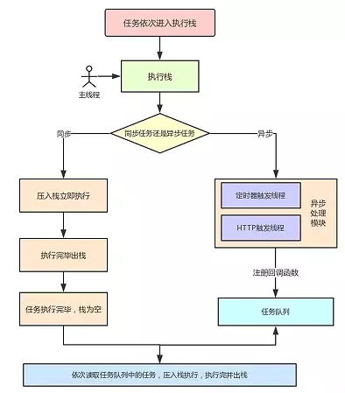
Event Loop
主线程不断重复第三步，也就是只要主线程空了，就会去读取任务队列，该过程不断重复，这就是所谓的事件循环。
Notes:
当某个宏任务执行完后,会查看是否有微任务队列。如果有，先执行微任务队列中的所有任务，如果没有，会读取宏任务队列中排在最前的任务，执行宏任务的过程中，遇到微任务，依次加入微任务队列。栈空后，再次读取微任务队列里的任务，依次类推。
一开始执行栈空,我们可以把执行栈认为是一个存储函数调用的栈结构，遵循先进后出的原则。micro 队列空，macro 队列里有且只有一个 script 脚本（整体代码）。
全局上下文（script 标签）被推入执行栈，同步代码执行。在执行的过程中，会判断是同步任务还是异步任务，通过对一些接口的调用，可以产生新的 macro-task 与 micro-task，它们会分别被推入各自的任务队列里。同步代码执行完了，script 脚本会被移出 macro 队列，这个过程本质上是队列的 macro-task 的执行和出队的过程。
上一步我们出队的是一个 macro-task，这一步我们处理的是 micro-task。但需要注意的是：当 macro-task 出队时，任务是一个一个执行的；而 micro-task 出队时，任务是一队一队执行的。因此，我们处理 micro 队列这一步，会逐个执行队列中的任务并把它出队，直到队列被清空。
执行渲染操作，更新界面
检查是否存在 Web worker 任务，如果有，则对其进行处理
上述过程循环往复，直到两个队列都清空

Slide 14
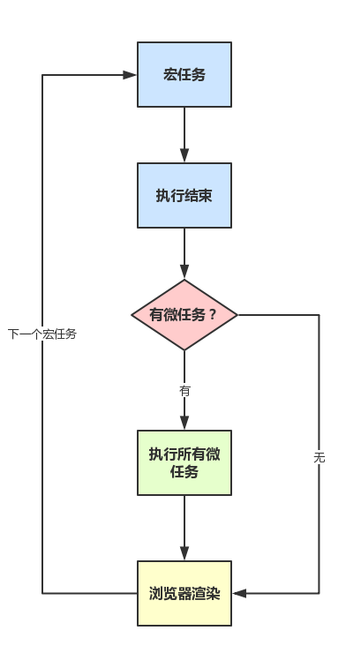
Event Loop
在事件循环中，每进行一次循环操作称为 tick，每一次 tick 的任务处理模型是比较复杂的，但关键步骤如图
Notes:
执行一个宏任务（栈中没有就从事件队列中获取）
执行过程中如果遇到微任务，就将它添加到微任务的任务队列中
宏任务执行完毕后，立即执行当前微任务队列中的所有微任务（依次执行）
当前宏任务执行完毕，开始检查渲染，然后GUI线程接管渲染
渲染完毕后，JS线程继续接管，开始下一个宏任务（从事件队列中获取）

Slide 15
async/await
多提一嘴async/await函数
setTimeout(_ => console.log(4))
async function main() {
console.log(1)
await Promise.resolve()
console.log(3)
}
main()
console.log(2)
Notes:
Async/await本质上还是基于Promise的一些封装，而Promise是属于微任务的一种。所以在使用await关键字与promise.then效果相似
async函数在await之前的代码都是同步执行的，可以理解为await之前的代码属于new promise时传入的代码，await之后的所有代码都是在promise.then中的回调

Slide 16
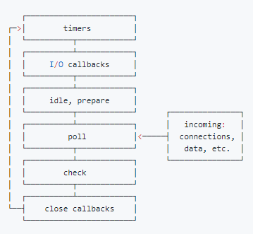
NODE中的事件循环
Node.js的运行机制如下:
V8引擎解析JavaScript脚本。
解析后的代码，调用Node API。
libuv库负责Node API的执行。它将不同的任务分配给不同的线程，形成一个Event Loop（事件循环），以异步的方式将任务的执行结果返回给V8引擎。
V8引擎再将结果返回给用户。
其中libuv引擎中的事件循环分为 6 个阶段，它们会按照顺序反复运行。每当进入某一个阶段的时候，都会从对应的回调队列中取出函数去执行。当队列为空或者执行的回调函数数量到达系统设定的阈值，就会进入下一阶段。
Notes:
从上图中，大致看出node中的事件循环的顺序：
外部输入数据-->轮询阶段(poll)-->检查阶段(check)-->关闭事件回调阶段(close callback)-->定时器检测阶段(timer)-->I/O事件回调阶段(I/O callbacks)-->闲置阶段(idle, prepare)-->轮询阶段（按照该顺序反复运行）...
timers 阶段：这个阶段执行timer（setTimeout、setInterval）的回调
I/O callbacks 阶段：处理一些上一轮循环中的少数未执行的 I/O 回调
idle, prepare 阶段：仅node内部使用
poll 阶段：获取新的I/O事件, 适当的条件下node将阻塞在这里
check 阶段：执行 setImmediate() 的回调
close callbacks 阶段：执行 socket 的 close 事件回调
(1) timer
timers 阶段会执行 setTimeout 和 setInterval 回调，并且是由 poll 阶段控制的。 同样，在 Node 中定时器指定的时间也不是准确时间，只能是尽快执行。
(2) poll
poll 是一个至关重要的阶段，这一阶段中，系统会做两件事情
1.回到 timer 阶段执行回调
2.执行 I/O 回调
并且在进入该阶段时如果没有设定了 timer 的话，会发生以下两件事情
如果 poll 队列不为空，会遍历回调队列并同步执行，直到队列为空或者达到系统限制
如果 poll 队列为空时，会有两件事发生
如果有 setImmediate 回调需要执行，poll 阶段会停止并且进入到 check 阶段执行回调
如果没有 setImmediate 回调需要执行，会等待回调被加入到队列中并立即执行回调，这里同样会有个超时时间设置防止一直等待下去
当然设定了 timer 的话且 poll 队列为空，则会判断是否有 timer 超时，如果有的话会回到 timer 阶段执行回调。
(3) check阶段
setImmediate()的回调会被加入check队列中，从event loop的阶段图可以知道，check阶段的执行顺序在poll阶段之后。
浏览器环境下，microtask的任务队列是每个macrotask执行完之后执行。而在Node.js中，microtask会在事件循环的各个阶段之间执行，也就是一个阶段执行完毕，就会去执行microtask队列的任务

Slide 17

3
实例演示

Slide 18
实例演示
接下来我们看道例子来介绍上面流程：
Promise.resolve().then(()=>{
console.log(‘Promise1')
setTimeout(()=>{
console.log(‘setTimeout2')
},0)
})
setTimeout(()=>{
console.log(‘setTimeout1')
Promise.resolve().then(()=>{
console.log(‘Promise2’)
})
},0)
运行结果：Promise1=>setTimeout1=>Promise2=>setTimeout2
Notes:
一开始执行栈空,我们可以把执行栈认为是一个存储函数调用的栈结构，遵循先进后出的原则。micro 队列空，macro 队列里有且只有一个 script 脚本（整体代码）。
全局上下文（script 标签）被推入执行栈，同步代码执行。在执行的过程中，会判断是同步任务还是异步任务，通过对一些接口的调用，可以产生新的 macro-task 与 micro-task，它们会分别被推入各自的任务队列里。同步代码执行完了，script 脚本会被移出 macro 队列，这个过程本质上是队列的 macro-task 的执行和出队的过程。
上一步我们出队的是一个 macro-task，这一步我们处理的是 micro-task。但需要注意的是：当 macro-task 出队时，任务是一个一个执行的；而 micro-task 出队时，任务是一队一队执行的。因此，我们处理 micro 队列这一步，会逐个执行队列中的任务并把它出队，直到队列被清空。
执行渲染操作，更新界面
检查是否存在 Web worker 任务，如果有，则对其进行处理
上述过程循环往复，直到两个队列都清空

Slide 19
总结
javascrit的事件循环是这门语言中非常重要且基础的概念。清楚的了解了事件循环的执行顺序和每一个阶段的特点，可以使我们对一段异步代码的执行顺序有一个清晰的认识，从而减少代码运行的不确定性。合理的使用各种延迟事件的方法，有助于代码更好的按照其优先级去执行。

Slide 20
2019
分享完毕，谢谢观看
朱坤明

Slide 21
执行栈和任务队列
数据结构
栈 (stack): 栈是遵循后进先出 (LIFO) 原则的有序集合，新添加或待删除的元素都保存在同一端，称为栈顶，另一端叫做栈底。在栈里，新元素都靠近栈顶，旧元素都接近栈底。栈在编程语言的编译器和内存中存储基本数据类型和对象的指针、方法调用等。
队列 (queue): 队列是遵循先进先出 (FIFO) 原则的有序集合，队列在尾部添加新元素，并在顶部移除元素，最新添加的元素必须排在队列的末尾。在计算机科学中，最常见的例子就是打印队列。
堆 (heap): 堆是基于树抽象数据类型的一种特殊的数据结构。

Slide 22
执行栈和任务队列
JavaScript 中的内存分为堆内存和栈内存
JavaScript 中引用类型值的大小是不固定的，因此它们会被存储到堆内存中，由系统自动分配存储空间。JavaScript 不允许直接访问堆内存中的位置，因此我们不能直接操作对象的堆内存空间，而是操作对象的引用。
而 JavaScript 中的基础数据类型都有固定的大小，因此它们被存储到栈内存中。我们可以直接操作保存在栈内存空间的值，因此基础数据类型都是按值访问。此外，栈内存还会存储对象的引用（指针）以及函数执行时的运行空间。
下面比较一下两种存储方式的不同。

Slide 23
执行栈和任务队列
栈内存 | 堆内存
存储基础数据类型 | 存储引用数据类型
按值访问 | 按引用访问
存储的值大小固定 | 存储的值大小不定，可动态调整
由系统自动分配内存空间 | 由程序员通过代码进行分配
主要用来执行程序 | 主要用来存放对象
空间小，运行效率高 | 空间大，但是运行效率相对较低
先进后出，后进先出 | 无序存储，可根据引用直接获取

